Slide 1
Projeto Integrador 2019
CELEBRATE FESTAS E EVENTOS
Equipe: Bianca Victória Leithold de Oliveira
Elizabeth Antunes da Silva
Karen Cristina Fernandes
Turma: 3info2

Slide 2
1. Descrição Geral do Produto
1.1 Visão Geral
Objetivo: auxiliar o usuário a organizar sua festa, como aniversários, casamentos, formaturas e eventos corporativos.
Possibilidades do usuário:
Buscar por fornecedores que trabalham em diferentes áreas;
Montar e organizar sua agenda até o dia escolhido do seu evento;
No perfil do evento, terá acesso a sua lista de convidados e suas despesas durante a criação do evento.
O usuário também pode se tornar um fornecedor, cadastrando sua empresa com todos os dados necessários e os serviços prestados;
Nas páginas de eventos o usuário poderá filtrar a busca de empresas por serviços prestados e por estado.

Slide 3
2. Especificação de Requisitos
2.1 Requisitos Funcionais
RF001: O sistema deve permitir o cadastro de usuários.
RF002: O sistema deve permitir que o usuário realize login.
RF003: O sistema deve permitir que o usuário visualize seu perfil.
RF004: O sistema deve permitir a exclusão e alteração da conta do usuário.
RF005: O sistema deve permitir que o usuário monte sua agenda, em que os dados serão armazenados e mostrados ao usuário para melhor organização durante os dias antecedentes ao evento.

Slide 4
2. Especificação de Requisitos
2.1 Requisitos Funcionais
RF006: O sistema deve permitir a conclusão e alteração de tarefas contidas na agenda.
RF007: O sistema deve permitir que o usuário realize o cadastro de eventos.
RF008: O sistema deve permitir que o usuário tenha acesso ao perfil de cada evento cadastrado por ele.
RF009: O sistema deve permitir a exclusão e alteração do evento.
RF010: O sistema deve permitir que o usuário crie uma lista de convidados a partir do evento.

Slide 5
2. Especificação de Requisitos
2.1 Requisitos Funcionais
RF011: O sistema deve permitir a exclusão e alteração dos convidados do evento.
RF012: O sistema deve ser capaz de calcular as despesas do usuário, a partir de dados fornecidos por ele, conforme evento.
RF013: O sistema deve permitir a exclusão e alteração das despesas do evento.
RF014: O sistema deve permitir que o usuário realize o cadastro de suas empresas.
RF015: O sistema deve permitir que o usuário visualize o perfil das empresas, inclusive de sua própria empresa.

Slide 6
2. Especificação de Requisitos
2.1 Requisitos Funcionais
RF016: O sistema deve permitir que o usuário proprietário adicione fotos na galeria de fotos no perfil da sua empresa.
RF017: O sistema deve permitir a exclusão e alteração de fotos na galeria de fotos no perfil da empresa quando for proprietário.
RF018: O sistema deve permitir a exclusão e alteração do perfil da empresa por seu proprietário.
RF019: O sistema deve permitir a busca por diversas categorias como: nome da empresa, cidade e categorias de evento.

Slide 7
2. Especificação de Requisitos
2.1 Requisitos Funcionais
RF020: O sistema deve permitir que nas páginas de categoria de eventos ocorra a filtragem de empresas pelo estado a que pertence.
RF021: O sistema deve permitir que nas páginas de categoria de eventos ocorra a filtragem de empresas pelo serviço prestado.
RF022: O sistema deve permitir que o usuário visualize as empresas a partir de sua categoria.
RF023: O sistema deve permitir que o usuário realize logout.

Slide 8
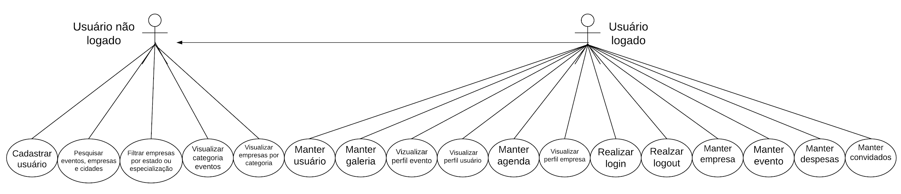
3. Modelagem do Sistema
3.1 Diagrama de Casos de Uso

Slide 9
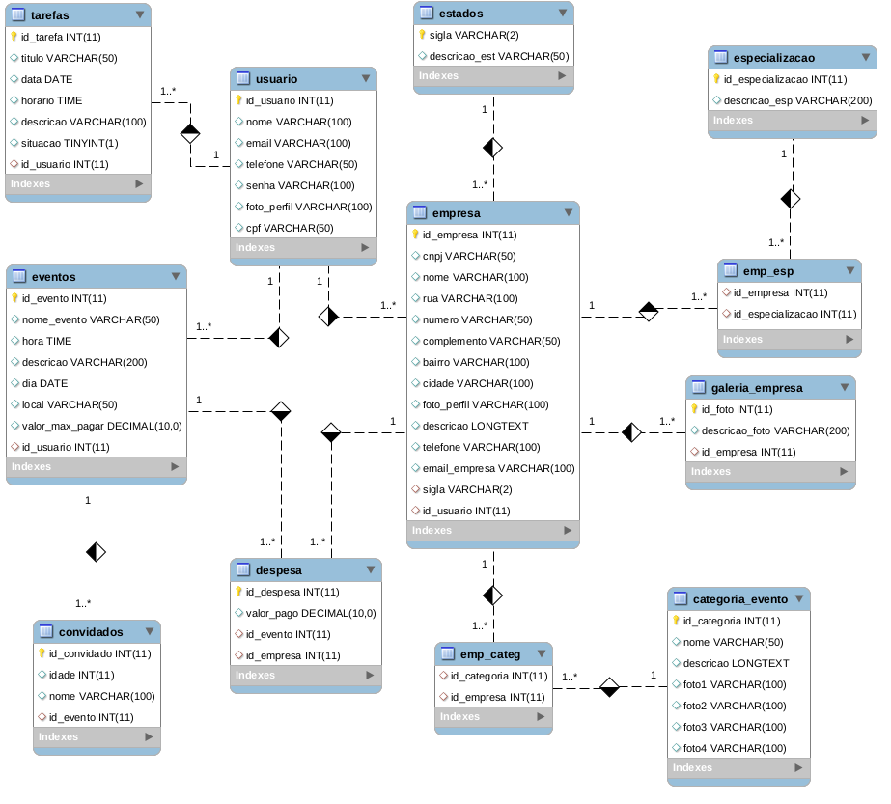
3.2 Modelo
Entidade
Relacionamento

